Slide 1
BAKALÁŘSKÝ PROJEKT I

Slide 2
Harmonogram pro státní závěrečné zkoušky 2023/2024
Termíny:
zimní
jarní
letní
Přihláška k tématu
Schválení tématu
Přihláška k SZZK
Přihláška k SZZK
Odevzdání práce
Ústní část SZZK
Obhajoba práce
Komu je určen zimní termín?

Slide 3
Státní závěrečná zkouška (SZZK)
dvě části, povinné pořadí:
1. obhajoba bakalářské práce
2. ústní část
komise pro každou část je minimálně tříčlenná (včetně předsedy)
komise nemusí být (a nebývá) identická pro jednotlivé části SZZK
Pravidla pro konání bakalářských státních závěrečných zkoušek
na biologii jsou zveřejněna na webu Bi-sekce!
ČTĚTE !!! Snad vše je popsáno !

Slide 4
Přihláška k SZZK
Přihlášení se k tématu závěrečné práce v SIS:
do 14.1.2024 VŠECHNY OBORY, VŠECHNY TERMÍNY SZZK (problém se zimním termínem, odevzdání BP už 12.12.2023)
Veškerá témata bakalářských prací podléhají schválení katedrou, na které se bude konat obhajoba práce, a garantem studijního programu.
Způsob projednání témat je v kompetenci každé katedry; v návaznosti na projednání témat prací katedrou schvaluje písemné zadání práce svým podpisem katedrový koordinátor obhajob, a dále garant studijního oboru/programu.
Kontakt na katedry viz koordinátoři katedrových obhajob nebo webové stránky jednotlivých kateder: http://www.natur.cuni.cz/biologie/studium/bakalarske-obhajoby

Slide 5
TERMÍNOVÉ PŘÍKLADY PRO JARNÍ TERMÍN (předběžný harmonogram)
Přihláška k tématu do 14.1.2024
Závazné přihlášení k obhajobě BP prostřednictvím SISu: od 1.3.2024 do termínu odevzdání BP (tj. nejpozději do 30.4.2024 12:00)
Bez přihlášení nebudete zařazeni na termín SZZK a naopak, po odeslání přihlášky SISem je pro vás termín uvedený v přihlášce závazný. Po odeslání přihlášky si ověřte, že je v SISu skutečně evidováni!
Při odevzdání bakalářské práce již musíte být přihlášeni v SISu k obhajobě. Pro ulehčení administrativy prosíme, abyste se přihlásili třeba s několikadenním (nebo i delším) předstihem před odevzdáním.

Slide 6
Odevzdání práce
Odevzdat bakalářskou práci: do 30.4.2024 12:00 hod.
Student/ka nahrává do SISu elektronickou verzi práce (instrukce viz webové stránky studijního oddělení).
Tištěná verze se nově neodevzdává.
U bakalářských prací vzhledem k jejich charakteru (literární rešerše) předpokládáme plné zveřejnění práce, nicméně v odůvodněných (výjimečných) případech existuje možnost zveřejnit práci s odkladem, s neveřejnou přílohou nebo celou práci zneveřejnit.

Slide 7
Kontrola studia pro konání obhajob
Kontrola splnění podmínek pro konání bakalářských obhajob:
do 26.5.2024 23:59
Studenti mají možnost až do tohoto data plnit potřebné dílčí studijní povinnosti. SIS provede kontrolu bez osobní účasti studenta; v případě splnění podmínek odešle studentovi email s upozorněním na splnění podmínek a vznik dvouleté lhůty na vykonání jednotlivých částí SZZK.
Požadavky ke kontrole: Splněno 150 kreditů + zápočet za povinné předměty (Bakalářský projekt I a II)
Pozor: Bez zápočtů za Bakalářský projekt I a II nelze projít kontrolou studia a být zařazen/a na obhajoby bakalářských prací.

Slide 8
Obhajoba práce
Část SZ1: Obhajoba bakalářské práce
Zveřejnění posudků nejpozději 3 pracovní dny před obhajobou
Konání SZ1: 29.5.-4.6.2024 (každá katedra si podle počtu studentů zvolí den nebo několik dní z tohoto období)
Průběžné informace k obhajobám budou uvedeny v SISu, případně na webových stránkách jednotlivých kateder, kde se obhajoby budou konat (seznamy komisí a obhajujících a pozvánky k SZ1 jsou generovány v SISu).

Slide 9
TERMÍNOVÉ PŘÍKLADY PRO JARNÍ TERMÍN
Ústní část SZZK
Závazné přihlášení k ústní části prostřednictvím SISu:
1.3.-30.4.2024 23:59
Bez přihlášení nebudete zařazeni na termín SZZK a naopak, po odeslání přihlášky SISem je pro vás termín uvedený v přihlášce závazný. Po odeslání přihlášky si ověřte, že je v SISu skutečně evidován/a!

Slide 10
Kontrola studia pro konání ústní části SZZK
do 6.6.2024 23:59
Podmínky:
Splnit nejméně 180 kreditů celkem
splněný minimální odběr kreditů z modulů podle studovaného oboru
úspěšně obhájená bakalářská práce
(pro studenty, kteří začali studovat v akademickém roce 2022/2023 a později i odběr nejméně dvou kreditů z modulových předmětů přednášených v angličtině)

Slide 11
Ústní část SZZK (SZ2)
Konání ústní části: 12.6. a 13.6.2024
Průběžné informace k organizaci ústních zkoušek budou zveřejněny na těchto stránkách: http://www.natur.cuni.cz/biologie/studium/bakalarske-studium (seznamy komisí a obhajujících a pozvánky k SZ2 jsou generovány v SISu).

Slide 12
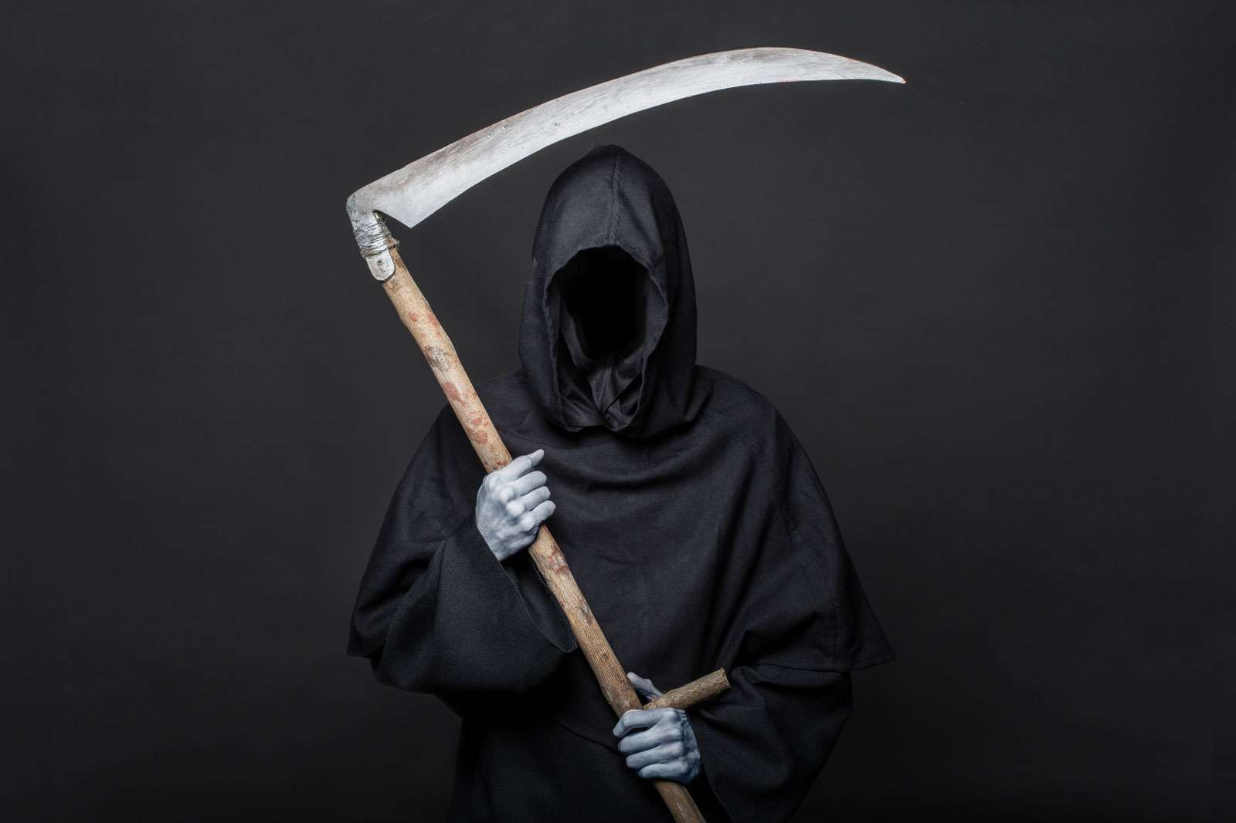
Zimní a letní termín obdobně – viz vyhláška garantů na: https://www.natur.cuni.cz/biologie/studium/bakalarske-studium
ŽÁDOSTI O PRODLOUŽENÍ TERMÍNŮ SE NEPOVOLUJÍ !

Slide 13
Obhajoba
na odborně-biologické katedře (= nelze na KUDBI, ÚŽP, na chemických katedrách apod.)
posudek školitele
posudek oponenta
posudky k dispozici nejpozději 3 pracovní dny před obhajobou
navržené/zveřejněné známky jsou vodítkem při hodnocení; komise nemusí tyto návrhy zohlednit
obhajoba trvá obvykle 30 minut (vystoupení autora práce, rozprava nad posudky, diskuse)

Slide 14
Vlastní prezentace autora
10-15 minut
prezentace je promítána dataprojektorem
texty v prezentaci česky, slovensky nebo anglicky
ústní komunikace česky nebo slovensky (nebo po dohodě s předsedou komise anglicky/jinak)

Slide 15
Hodnocení obhajoby
po částech (úsecích) dle informací předsedy komise
standardní známkování
při hodnocení neprospěl(a) není možno jít k ústní části SZZK (odborné studium), obhajobu lze konat nejdříve za 60 dní (obdobně platí i pro ústní část)
termíny však pouze v lednu/únoru, červnu a září každého roku, individuální termíny se nevypisují

Slide 16
Jestliže je student přihlášen k obhajobě, splnil podmínky pro její konání, odevzdal práci a k obhajobě se nedostaví nebo se obhajoba z nějakého důvodu nekoná, posune se pouze termín obhajoby. Propadlý (=bez omluvy) x nepropadlý (=s omluvou, nutno doložit) termín. Práce se nepřepracovává, nevypracovávají se ani nové posudky. Práce se obhajuje v takové verzi, v jaké byla odevzdána, v příštím termínu, na který se student přihlásí. Viz však následující slide – pokud školitel ani oponent nedoporučí práci k obhajobě, je možný i jiný postup.

Slide 17
Pokud posudky vedoucího práce a oponenta nedoporučují závěrečnou práci k obhajobě, může student od obhajoby nejpozději 2 dny před jejím konáním odstoupit. Oznámení o odstoupení, v němž student prohlásí, že se seznámil s posudky, že uznává v nich uvedené výhrady a že na základě hodnocení vedoucího a oponenta považuje za nutné práci přepracovat či doplnit, musí v tomto termínu odeslat prostřednictvím e-mailu vedoucímu práce a vedoucímu katedry, na které je obhajoba vypsána, a následně nejpozději do dne konání obhajoby dodat v listinné podobě s vlastnoručním podpisem Studijnímu oddělení. Termín obhajoby závěrečné práce propadá. Po archivaci práce v SIS vedoucí práce znovu vypíše téma a studentovi práci závazně přidělí.

Slide 18
Ústní část SZZK - odborné studium
volba okruhu/modulu
buněčná a molekulární biologie
fyziologie a anatomie/morfologie
organismy
ekologie a evoluce
"volba" okruhu/modulu
buněčná a molekulární biologie
volba okruhu/modulu
organismy
ekologie a evoluce

Slide 19
Ústní část
zkušební komise při zadávání otázek přihlíží k absolvovanému spektru předmětů (studijnímu plánu), ale může prověřovat znalost kteréhokoli zveřejněného tématu v rámci zvoleného tematického okruhu
student se připravuje na všechna témata zveřejněná pro zvolený tematický okruh (https://www.natur.cuni.cz/biologie/studium/ustni-zkousky)

Slide 20
Hodnocení ústní části
po částech (úsecích) dle informací předsedy komise
standardní známkování
při hodnocení neprospěl(a) lze zkoušku opakovat nejdříve za 60 dní
termíny však pouze v lednu/únoru, červnu a září každého roku
VÝSLEDNÁ ZNÁMKA ze SZZK
komise přihlíží k průměru z jednotlivých částí

Slide 21
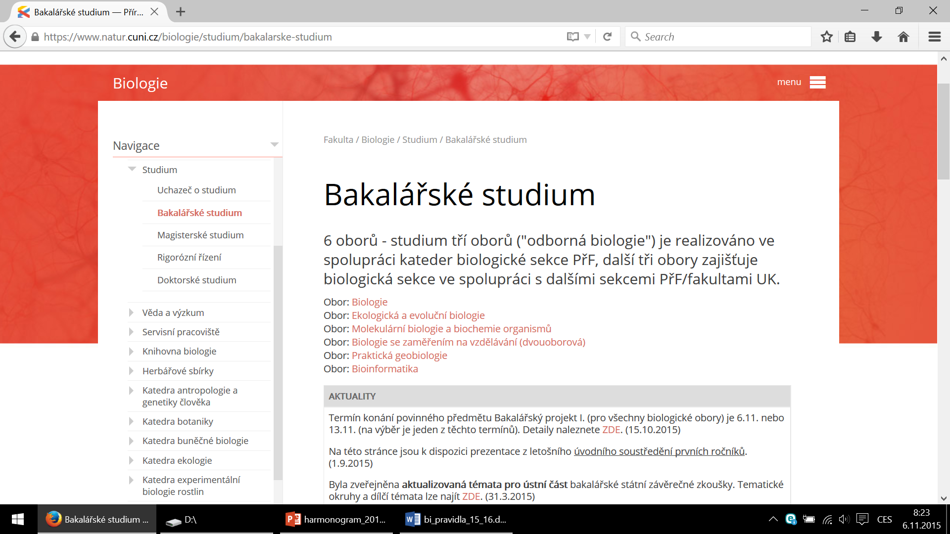

Slide 22
Zdroje webových informací pro studenty
SIS a účet studenta v SISu
informace studijního oddělení (https://www.natur.cuni.cz/fakulta/studium/navody)
informace biologické sekce (https://www.natur.cuni.cz/biologie/studium/bakalarske-studium)
studijní předpisy PřF UK a UK (https://www.natur.cuni.cz/fakulta/senat/predpisy-pravni-normy)

